Slide 1
PLANIFICACIÓN PARA EL AUTOAPRENDIZAJE RETROALIMENTACIÓN DE EVALUACIÓN FORMATIVA SEMANA N°37 LENGUA Y LITERATURA 5 AÑO A DÍA: 09/11/2020 clase 1
Colegio Jean Piaget
Mi escuela, un lugar para aprender y crecer en un ambiente saludable

Slide 2
ASIGNATURA /CURSO | LENGUA Y LITERATURA / 5 AÑO BÁSICO
NOMBRE DEL PROFESOR/A | XIMENA GALLARDO MUÑOZ
EDUCADORA DIFERENCIAL | Estrella Letelier.
OBJETIVO DE APRENDIZAJE PRIORIZACIÓN NIVEL 1 | OA9 Desarrollar el gusto por la lectura, leyendo habitualmente diversos textos
INDICADORES DE EVALUACIÓN PARA OA | Aluden a información implícita o explícita del texto leído al comentar o escribir
CONTENIDO /HABILIDADES | Comprensión Lectora”/ Leen – comprenden -relacionan- comentan –analizan.
OBJETIVO DE LA CLASE | Retroalimentar la evaluación dela clase pasada..
EVALUACIÓN | Ticket de salida : Enviar a correo ximena.gallardo@colegio-jeanpiaget.cl o enviar de forma digital en clase.

Slide 3
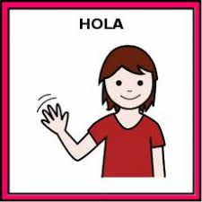
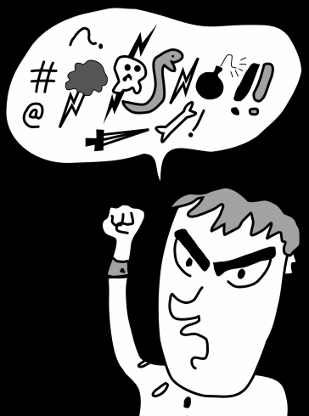
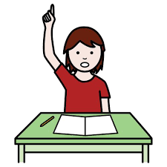
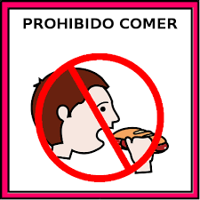
Recomendaciones y reglas clases virtuales
Enciendo la cámara
Saludo a mis compañeros y profesora al ingresar
Escucho y respeto turnos
Estar atentos, no debo comer
No digo malas palabras, me expreso con respeto
El chat lo uso solo para informar, preguntar y acotar algo referente a la clases
Activo micrófono solo cuando quiero decir algo

Slide 4
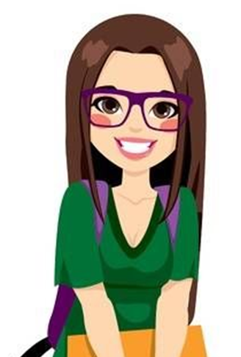
RUTA DE TRABAJO
LEO EL OBJETIVO
ACTIVO MIS CONOCIM
IENTOS
RECUERDO LO QUE SÉ
APRENDO ALGO NUEVO
HAGO LA TAREA
Comprendo la tarea
REALIZO EL CIERRE
ENVIO EL TICKET

Slide 5
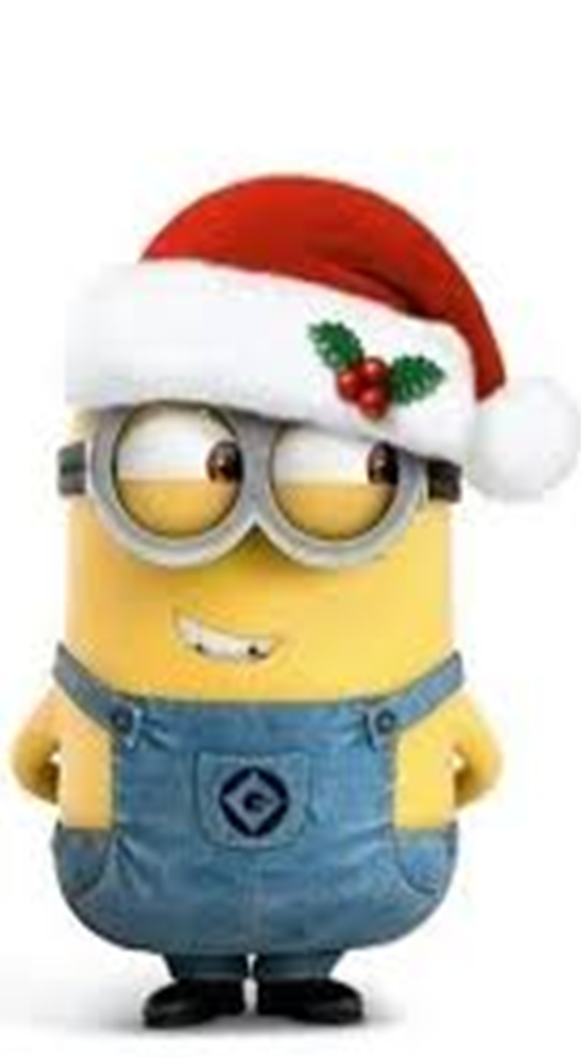
OBJETIVO DE LA CLASE:
RETROALIMENTAR EVALUACIÓN
REALIZADA

Slide 6
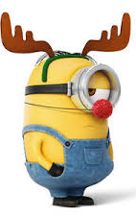
Cantidad de respuestas con aciertos y errores
1. Según el texto, en el refrigerador se deben mantener:
9 de 24 respuestas correctas
Este texto nos ayuda a:
21 de 24 respuestas correctas
Según el texto, el refrigerador es un objeto que:
21 de 24 respuestas correctas
Una buena forma de mantener las papas y las cebollas es:
18 de 24 respuestas correctas
El texto anterior es un texto
23 de 24 respuestas correctas

Slide 7
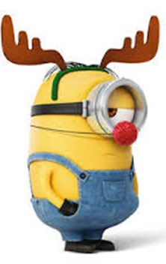
Cantidad de respuestas con aciertos y errores
¿Qué es lo que hay que limitar?
24 respuestas
7.- ¿Por qué?
24 respuestas
¿Qué tipo de radiaciones son las que aumentarían?
24 respuestas
9.- ¿Qué tipo de desastre tendría que enfrentar la humanidad?
24 respuestas
¿Cómo crees tu ,que podrías contribuir al cuidado del medio ambiente? Escribe dos formas en que puedes ayudar.
24 respuestas

Slide 8
Lee muy bien todas las preguntas y piensa antes de contestar..- Revisa muy bien antes de entregar.
FRUTAS Y VERDURAS MÁS FRESCAS Y SANAS
Para conservarlas por más tiempo, siga las siguientes medidas: - Las frutas y verduras hay que mantenerlas en la parte más baja del refrigerador, porque esto ayudará a que se mantengan mucho más frescas por períodos más largos, a excepción de los plátanos. - Las papas y cebollas no se deben refrigerar, ya que se mantendrán frescas por más tiempo en un lugar seco y oscuro. Saque estos productos de bolsas de plástico y nunca use papas que empiecen a tomar un color verde debido a que deben estar dañadas. - El cilantro es necesario ubicarlo con un poco de agua en un vaso. Primero que todo, lave el manojo, sumerja la parte de la raíz y póngalo en el refrigerador. Cámbiele el líquido cada tres días

Slide 9
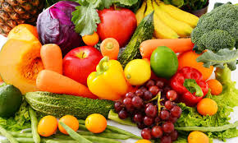
1.- Según el texto, en el refrigerador se deben mantener:
A. Todas las frutas y verduras
B. Solo los plátanos
C. Algunas frutas y verduras
D. Solo las papas y las cebollas
RESPUESTA CORRECTA : c

Slide 10
2.- Este texto nos ayuda a:
A. Mantener las frutas y verduras en optimas condiciones
B. Comprar frutas secas y sanas
C. Seleccionar las frutas y las verduras
D. Mantener en buena forma el refrigerado
Respuesta correcta :a

Slide 11
3.- Según el texto, el refrigerador es un objeto que:
A. Es muy útil
B. Tiene muchas reglas
C. Solo se puede utilizar a veces
D. No tiene espacio para guardar todas las frutas y verduras

Slide 12
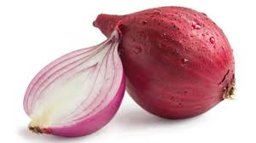
A. Es muy útil B. Tiene muchas reglas C. Solo se puede utilizar a veces D. No tiene espacio para guardar todas las frutas y verduras
4.- Una buena forma de mantener las papas y las cebollas es:
Respuesta correcta a

Slide 13
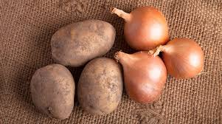
4.- Una buena forma de mantener las papas y las cebollas es:
A. Guardándolas en el refrigerador
B. Poniéndolas en un frasco de agua
C. Guardándolas en un lugar seco y oscuro
D. Poniéndolas en un lugar fresco
Respuesta correcta C)

Slide 14
5.- El texto anterior es un texto *
A. Narrativo
B. Expositivo
C. Poético
D. Informativo
Respuesta correcta: d

Slide 15
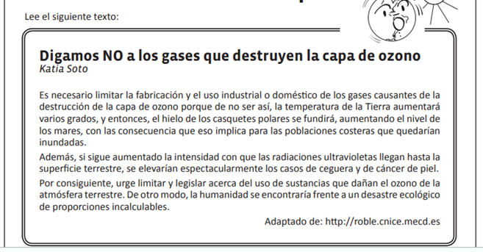
Busca en el texto la información que necesites para contestar las siguientes preguntas ,no olvide fundamentar tus respuestas, y cuidar tu ortografía.

Slide 16
RESPUESTAS ABIERTAS
6.- ¿Qué es lo que hay que limitar?
7.- ¿Por qué?
8.- ¿Qué tipo de radiaciones son las que aumentarían?
9.- ¿Qué tipo de desastre tendría que enfrentar la humanidad?
1o.- ¿Cómo crees tu ,que podrías contribuir al cuidado del medio ambiente? Escribe dos formas en que puedes ayudar.

Slide 17
TICKET DE SALIDA.
¿CUÁL DE TODAS LAS PREGUNSTAS DE LA EVALUACIÓN, TE PARECIÓ MAS COMPLICADA?
¿QUÉ APRENDISTE DURANTE ESTA EVALUACIÓN?

